Slide 1

EDUKACIJA I INFORMIRANJE KORISNIKA USLUGA O NOVOM NAČINU PRIKUPLJANJA I ODVOZA KOMUNALNOG OTPADA U GRADU OSIJEKU
Autor:Tihana Škugor,prof.
Koautor:Stevo Anetić,ing.građ.

Slide 2

DJELATNOST TVRTKE:
održavanje čistoće i odvoz komunalnog otpada, te
odlaganje komunalnog otpada
održavanje čistoće javnih površina
održavanje javnih zelenih površina
održavanje nerazvrstanih cesta,pješačkih staza i zona, trgova, parkova i dječjih igrališta
uzgoj ukrasnog bilja
djelatnost zooloških vrtova

Slide 3
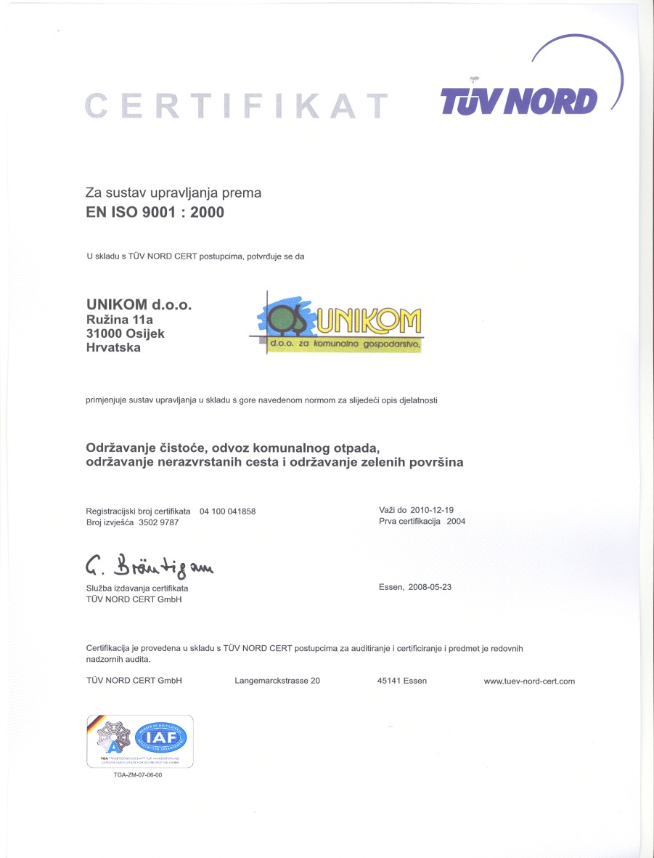

ISO 9001:2008
ISO 14001:2004

Slide 4
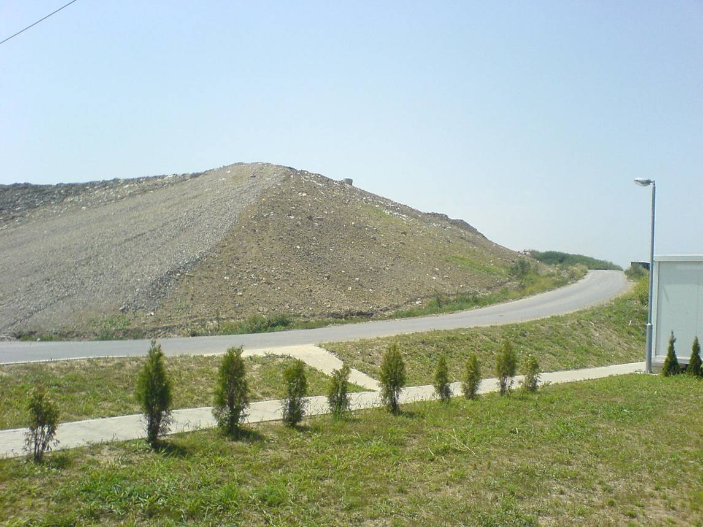
Skupljanje i zbrinjavanje otpada u gradu Osijeku
45.000 domaćinstava
2.000 poslovnih korisnika
35.000 t otpada godišnje
odlagalište Lončarica Velika

Slide 5
Primjena novog sustava prikupljanja i odvoza komunalnog otpada
Zakonom o otpadu (NN br.178/04,11/06,60/08,89/09)članak 17. navedenog Zakona propisuje se da se troškovi gospodarenja otpadom obračunavaju prema kriteriju količine i svojstva otpada uz primjenu načela ‘’onečišćivač plaća’’.Kao kriterij količine mogu se primijeniti:volumen otpada, broj članova kućanstva ili jedinica mase
Gradsko Vijeće Grada Osijeka na 6.sjednici održanoj 9.ožujka 2010.god. donijelo je Odluku o obvezatnom korištenju komunalne usluge održavanja čistoće, kojom je‘’volumen otpada’’ utvrđen za kriterij obračuna troškova gospodarenja otpadom

Slide 6
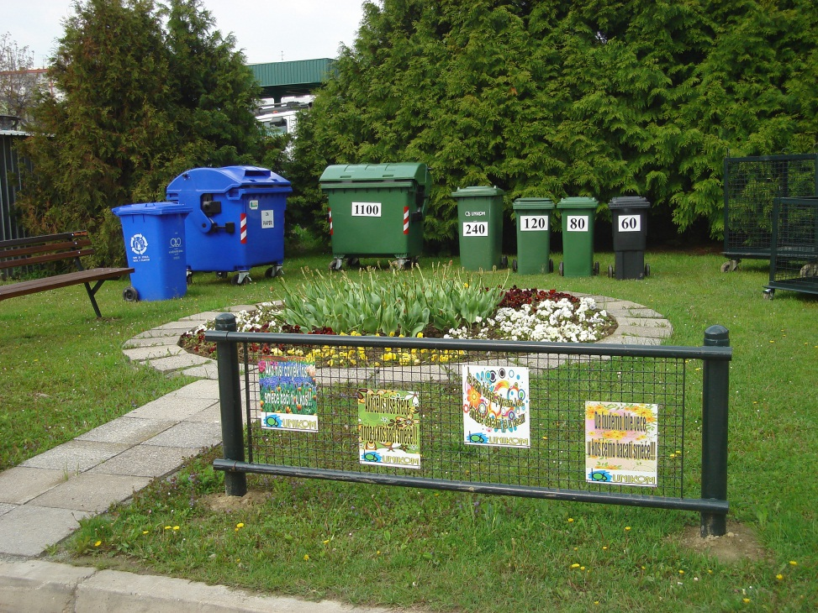
Tipske posude za skupljanje komunalnog otpada
plastične posude zapremine 60l,80l,120l,240l,1100l i PVC vrećice sa otisnutim logom Unikoma
metalne posude zapremine 5000l, 7000l, 15000l
ostale vrste spremnika za odvojeno skupljanje otpada

Slide 7
Kriterij za odabir i zaduženje posuda za kućanstvo:
BROJ ČLANOVA KUĆANSTVA | 1 | 2 | 3-4 | 5 i više
VELIČINA POSUDE (l) | 60 | 80 | 120 | 240

Slide 8
Prikaz prikupljanja i odvoza otpada po vrstama:
VRSTA OTPADA | ODVOZ
Komunalni otpad | Odvoz 1x tjedno po rasporedu odvoza
Glomazni otpad | Odvoz 2x godišnje
Papirni otpad | Odvoz 1x mjesečno po rasporedu odvoza Mogućnost vlastitog odvoza Eko otoci ili reciklažno dvorište
Elektronski otpad | Reciklažno dvorište ili pozivom na besplatni telefon
Građevinski otpad | Mogućnost vlastitog odvoza na deponiju Sarvaš

Slide 9
VRSTA OTPADA | ODVOZ
Povratna MET, PET i staklena ambalaža | Mogućnost prodaje u trgovačkim centrima
Ostala MET, PET, i staklena ambalaža | Eko otoci i reciklažno dvorište
Zeleni otpad | Mogućnost vlastitog odvoza na kompostanu na Biljskoj cesti
Ostali otpad | Mogućnost korištenja usluga Unikoma po posebnom cjeniku

Slide 10

Pilot projekt izdvojenog prikupljanja starog papira
Mjesec | Prikupljena količina (kg)
svibanj | 6.140
lipanj | 12.720
srpanj | 20.520
kolovoz | 22.360
rujan | 22.820
listopad | 20.120

Slide 11
UKUPNA KOLIČINA KOMUNALNOG OTPADA PRIKUPLJENA I ODLOŽENA NA ODLAGALIŠTU LONČARICA VELIKA
GODINA | Svibanj | Lipanj | Srpanj | kolovoz | rujan | listopda
2009 | 2.932 t | 2.902t | 3.260t | 2.934t | 3.128t | 3.253t
2010 | 2.678t | 2.534t | 2.661t | 2.521t | 2.673t | 2.585t

Slide 12
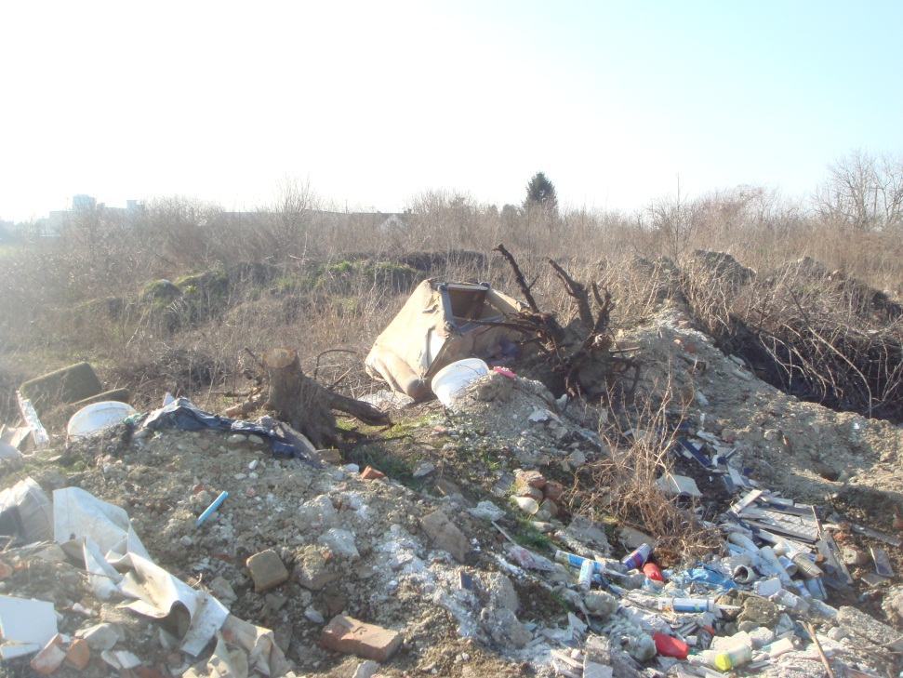
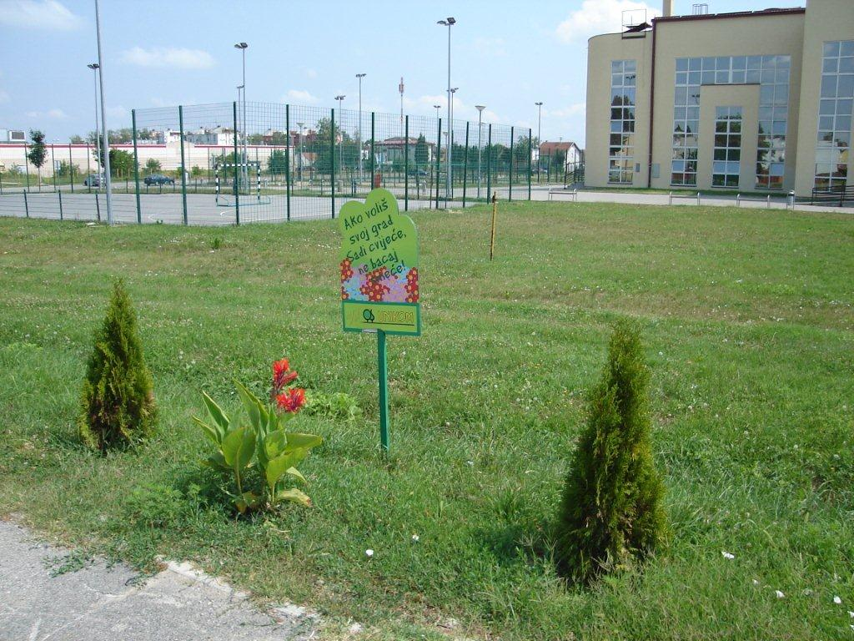
Borba cvijeća protiv smeća
SANIRANO U 2009/2010
33.263m³

Slide 13
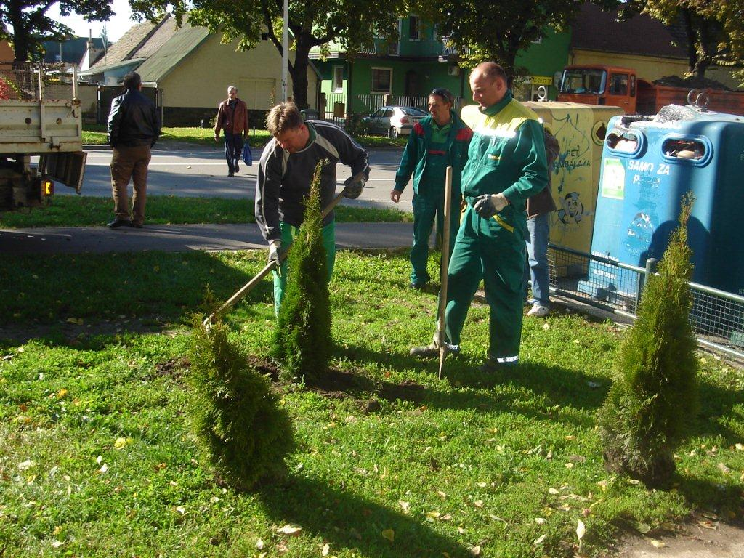
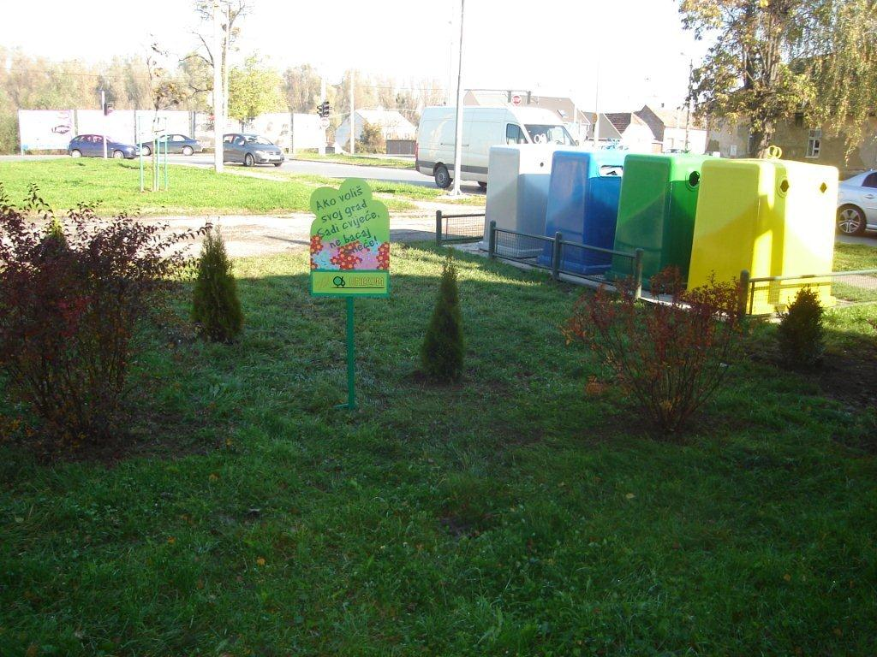
Obnavljanje i sanacija postojećih eko otoka u gradu Osijeku
Obnovljeno i sanirano u I. fazi:
60 eko-otoka

Slide 14


Edukativni letak

Slide 15
BESPLATNI INFO TELEFON
0800 200 025 www.unikom.hr

Slide 16
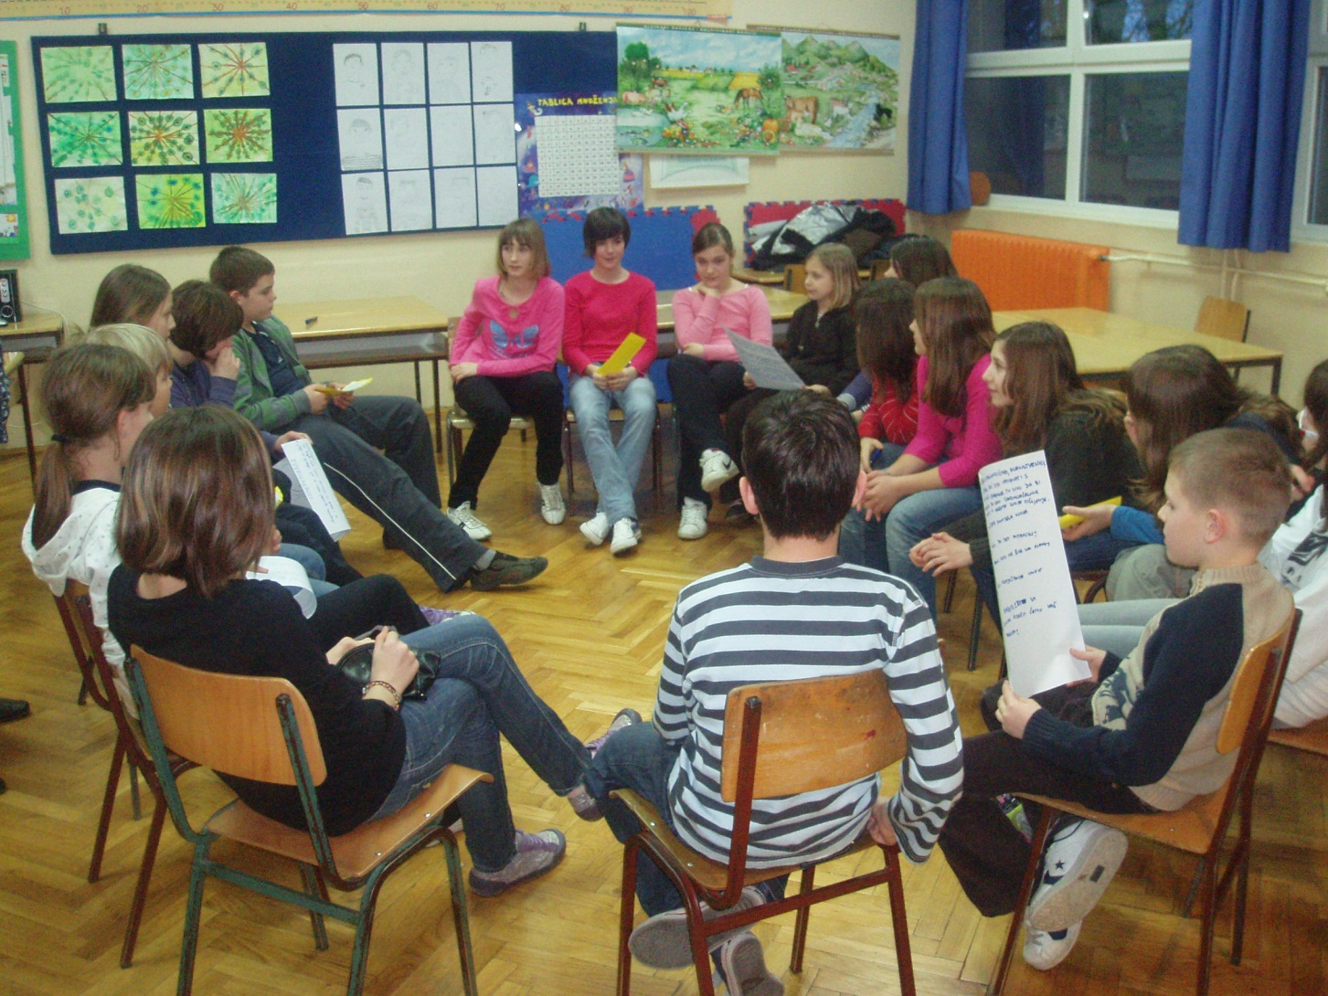
Sustavna edukacija vrtićke i školske populacije

Slide 17
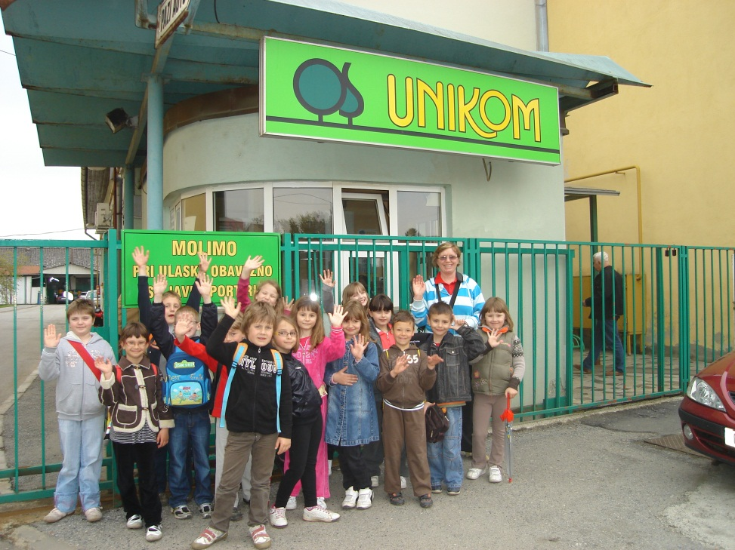
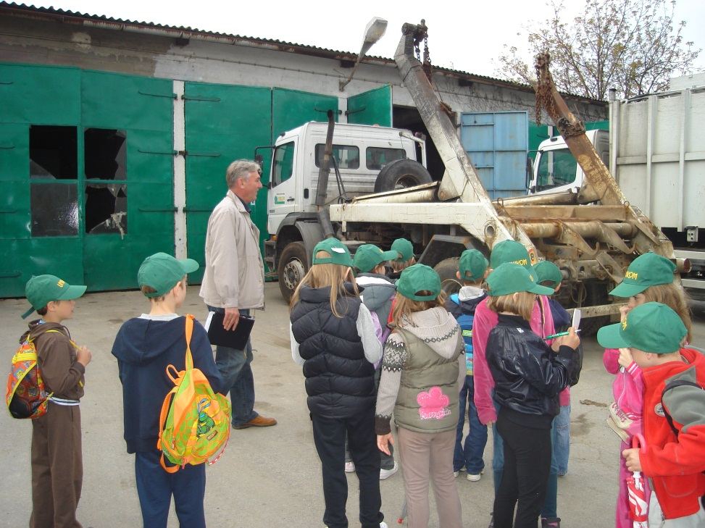
Posjet OŠ August Šenoa, Osijek Unikomu

Slide 18
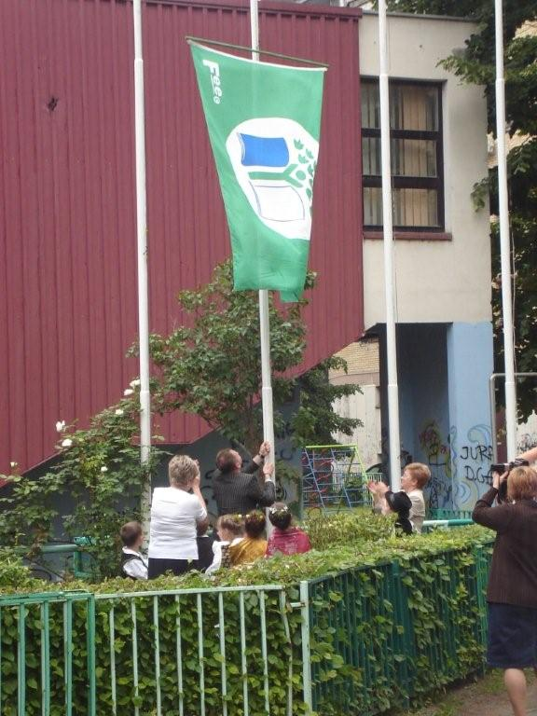
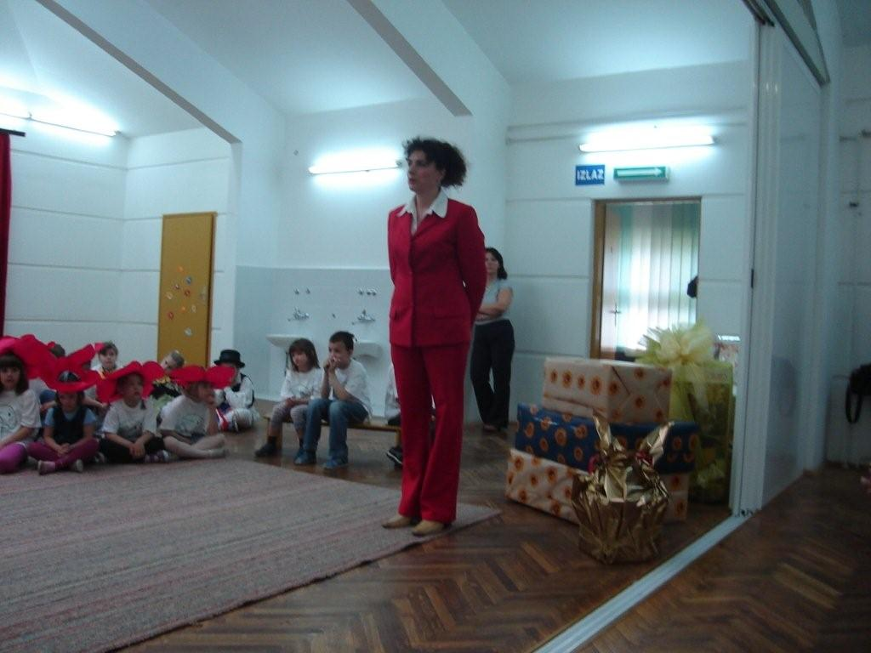
Kumstvo u programu Međunarodne Eko škole/vrtića
DV MAK, OSIJEK
Svečano podizanje zelene zastave

Slide 19
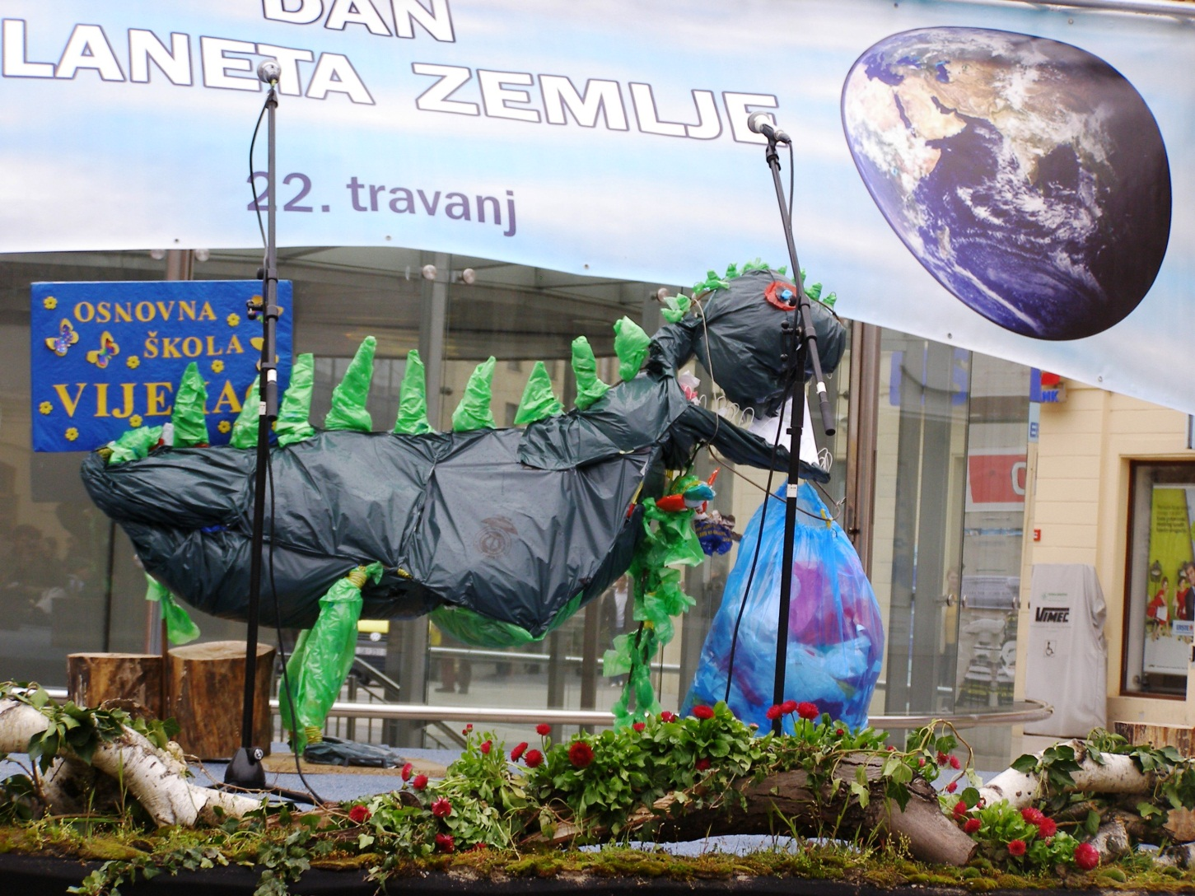
Obilježavanje Dana planete Zemlja
22.travnja

Slide 20
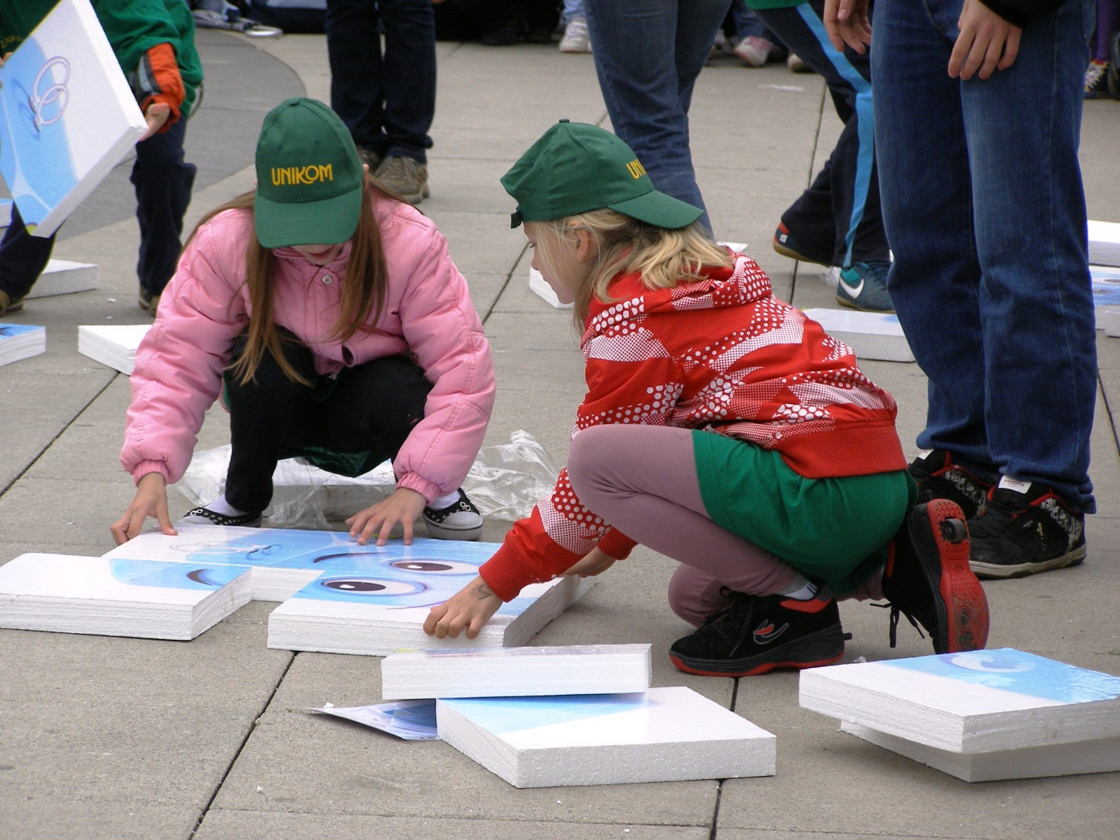
Eko igra slaganja slike spremnika

Slide 21
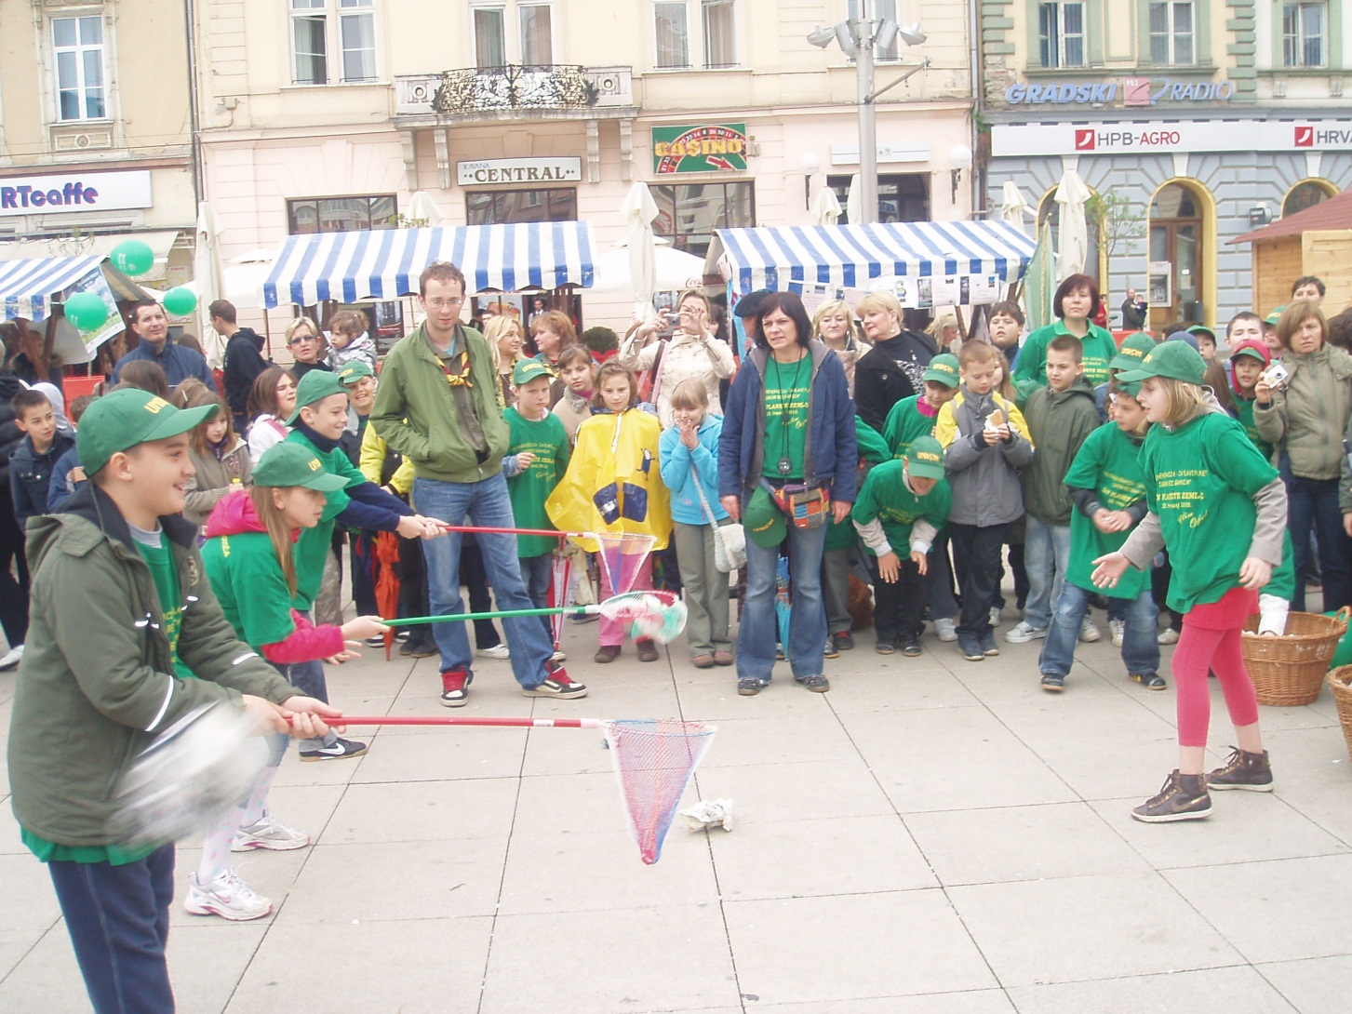
Eko košarka

Slide 22
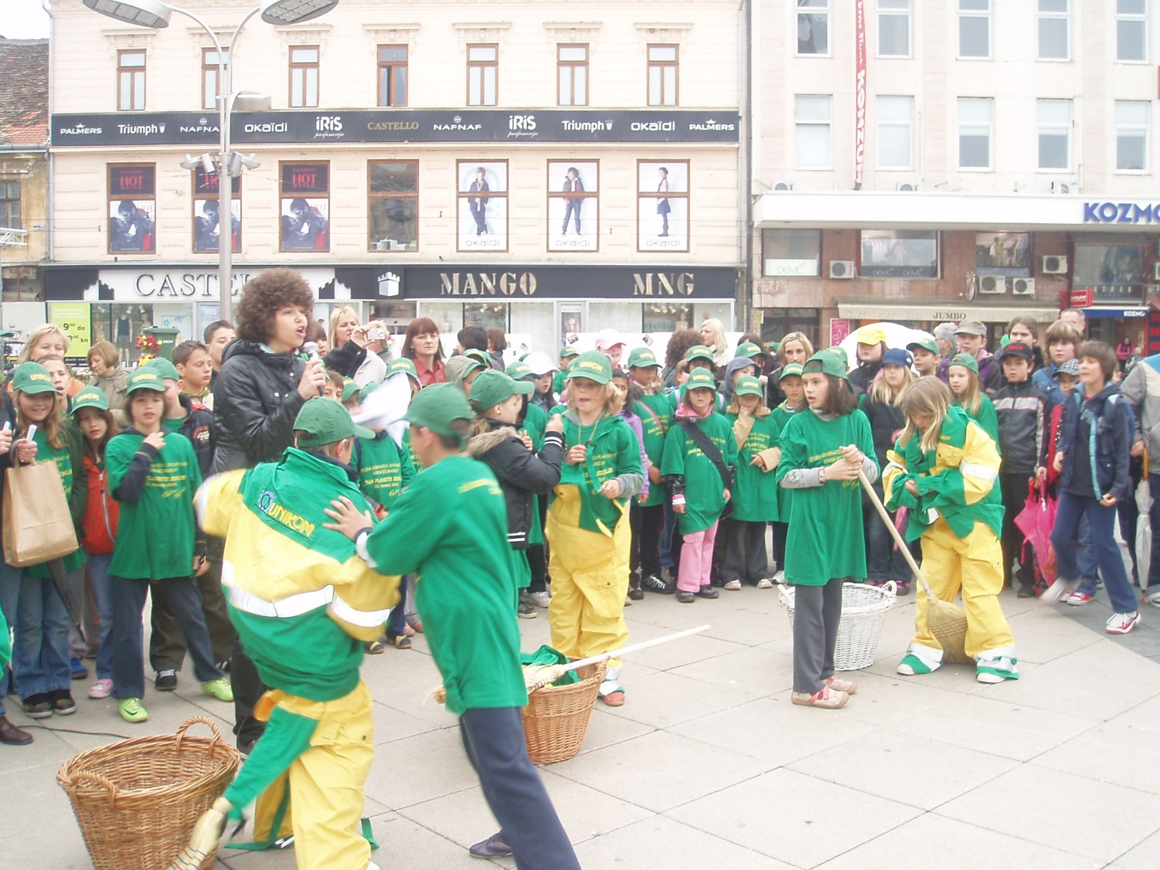
Igra presvlačenja

Slide 23
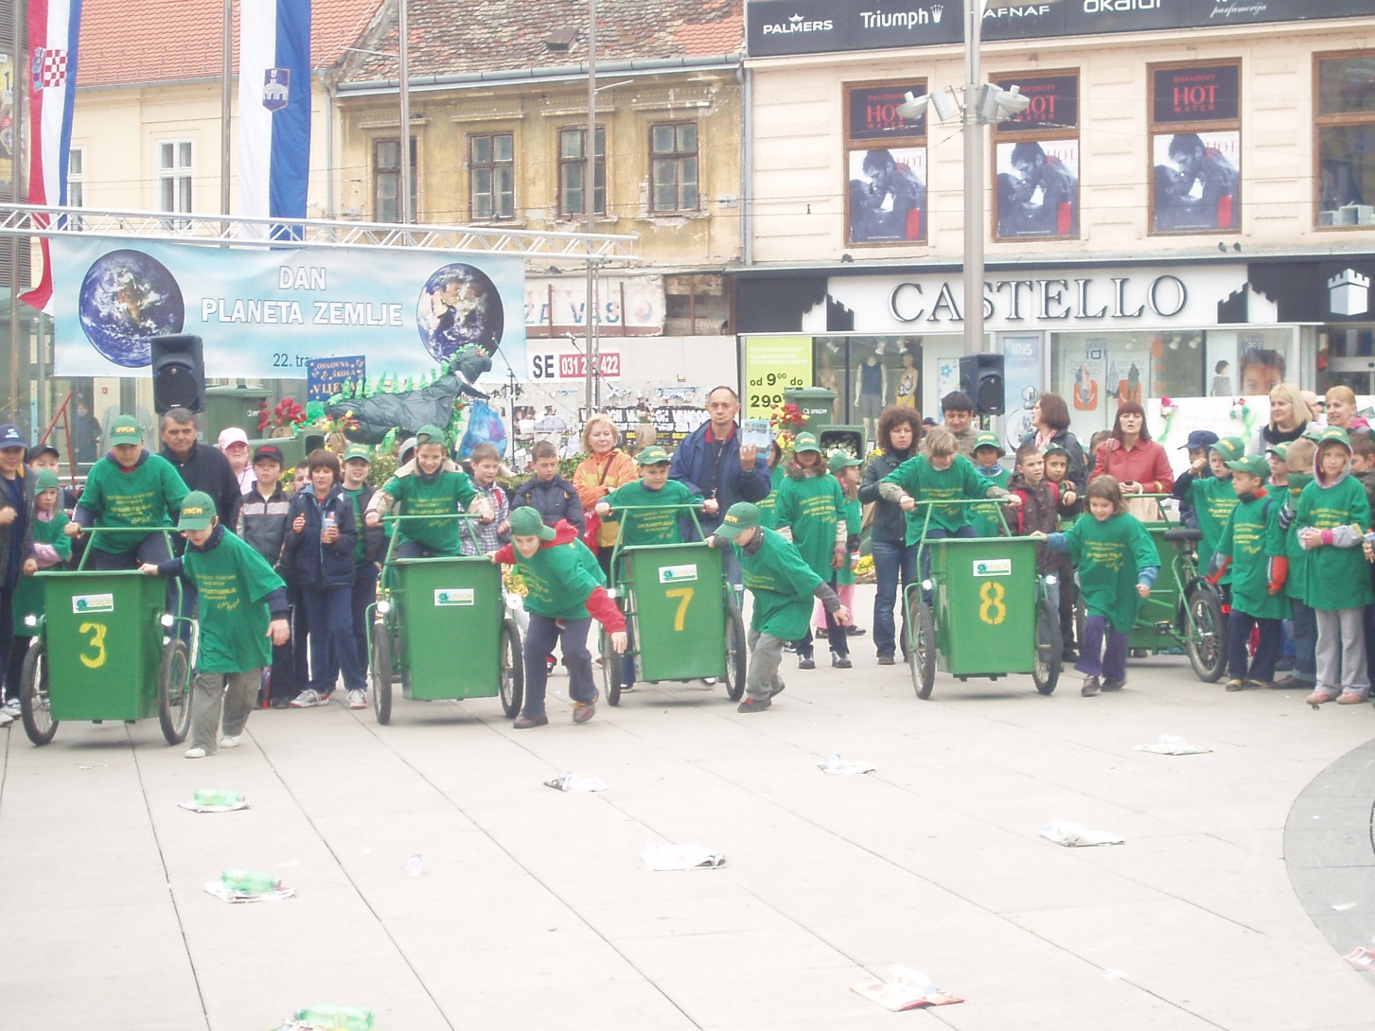
Triciklijada

Slide 24
NEKOLIKO RIJEČI ZA KRAJ:
Prikupljanje otpada u gradu Osijeku organizirano je prema trenutno najjednostavnijem modelu, koji nije zahtjevao dodatna ulaganja, a istovemeno zadovljava potrebe za uspješnom realizacijom
Ulaganje u edukaciju i kontinuiranu promidžbu dugoročna je i isplativa investicija koja potiče na selekciju i iskorištavanje otpada, te u konačnici dovodi do smanjenja količine otpada odložene na odlagalištu

Slide 25
ZAHVALJUJEM NA
POZORNOSTI!

